Slide 1

ZÁKLADNÍ ŠKOLA SLOVAN, KROMĚŘÍŽ, PŘÍSPĚVKOVÁ ORGANIZACE
ZEYEROVA 3354, 767 01 KROMĚŘÍŽ
projekt v rámci vzdělávacího programu
VZDĚLÁNÍ PRO KONKURENCESCHOPNOST
ŠABLONA ČÍSLO: III/2
NÁZEV: INOVACE A ZKVALITNĚNÍ VÝUKY PROSTŘEDNICTVÍM ICT
PŘEDMĚT: ČESKÝ JAZYK
ROČNÍK: 8. ROČNÍK
TÉMA: LYRICKO-EPICKÉ ŽÁNRY
AUTOR: Mgr. Kateřina Mládková
DATUM VYTVOŘENÍ: 2. 1. 2013
VY_32_INOVACE_53_KM

Slide 2
Anotace:
Cílová skupina: 8. ročník
Téma: Lyricko-epické žánry
Cíl: Upevňování znalostí o rozdělování literárních děl
Pomůcky: psací potřeby, školní sešit, pracovní listy,
literární díla – ukázky
Pilotáž: Žáci ocenili ucelený stručný přehled učiva.
Aktivně pracovali ve skupinách.
KLÍČOVÁ SLOVA:
balada
romance
básnická povídka
Erben
Neruda
Mácha
autoři balad, romancí,
básnických povídek

Slide 3
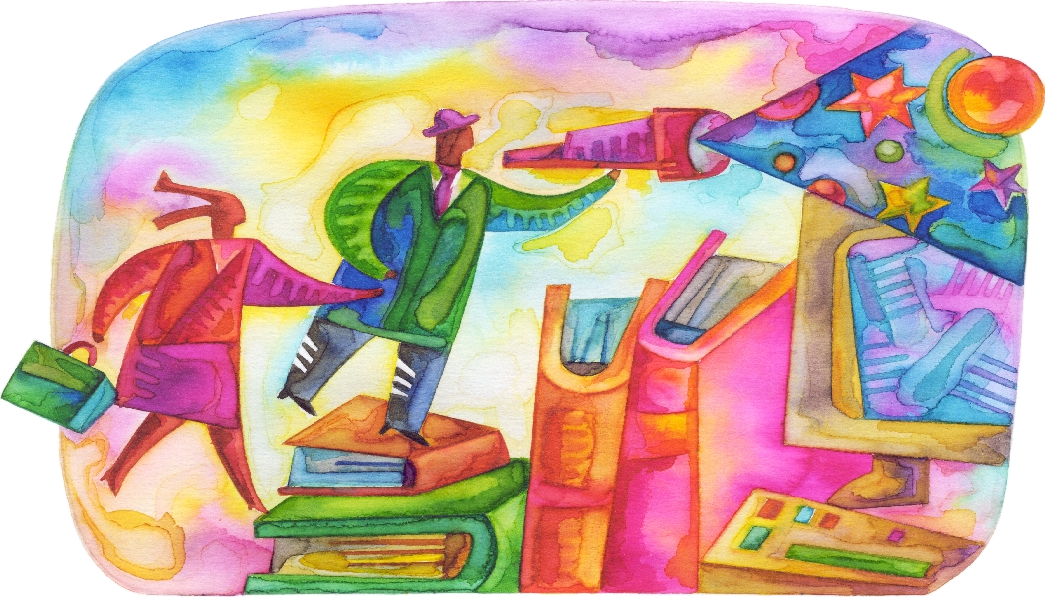
Lyricko-epické žánry
balada
romance
básnická povídka

Slide 4
balada
• báseň s pochmurným dějem
• končí smutně nebo přímo tragicky
• rychlý spád
• přímá řeč (dialog)
• hrdinové – obyčejní lidé + nadpřirozené bytosti
• lidová slovesnost
Johann Wolfgang Goethe
Adam Mickiewicz
Karel Jaromír Erben
Petr Bezruč
Jiří Wolker

Slide 5
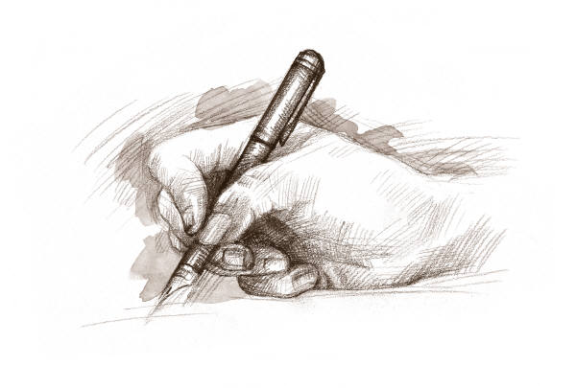
Adam Mickiewicz (1798 – 1855)
√ polský spisovatel
√ sbírka Balady a romance
√ básnická povídka Konrád Wallenrod
ovlivnil Karla Jaromíra Erbena
Podobizna Mickiewicze

Slide 6
Karel Jaromír Erben
(1811 – 1870)
●český prozaik a básník
●sběratel lidových písní a pohádek
●slavista a folklorista
●klavírista, úředník, archivář
●autor české právnické terminologie
●bojoval s chatrným zdravím a vadou řeči
●sbírka Kytice z pověstí prostonárodních

Slide 7
Kytice se skládá ze 13 balad
1.Kytice
2.Poklad
3.Svatební košile
4.Polednice
5.Zlatý kolovrat
6.Štědrý den
7.Holoubek
8.Záhořovo lože
9.Vodník
10.Vrba
11.Lilie
12.Dceřina kletba
13.Věštkyně

Slide 8
romance
• protiklad balady
• báseň s radostným, veselým dějem
Jan Neruda: Balady a romance
• sociální balady, např. Dědova mísa
• Romance o Karlu IV.
podpis (značka) Jana Nerudy
pod fejetony v novinách:
▲

Slide 9
Jan Neruda (1834 – 1891)
●hlavní představitel májovců
●vtipný glosátor
●osobitý básník a pravdivý spisovatel
●spojen s Malou Stranou
●novinář: Národní listy, Květy
●fejetonista: fejeton Kam s ním ?
●prozaik: Povídky malostranské, Arabesky
●básník: Hřbitovní kvítí, Kniha veršů,
Písně kosmické, Prosté motivy,
Balady a romance, Zpěvy páteční

Slide 10
Básnická povídka
• vznik v období romantismu
• děj – osud výjimečného člověka
• líčení pocitů a duševních stavů hlavního hrdiny
Angličan George Gordon Byron
Karel Hynek Mácha: Máj
vliv Byrona na Máchu

Slide 11
Karel Hynek
Mácha
(1810 – 1836)
●romantik
●rozervanec
●spisovatel
●právník
●herec
●dramatik
●cestovatel
●malíř
„Každý člověk by miloval druhého, kdyby mu rozuměl, kdyby v něj mohl nahlédnout, leč…“

Slide 12
Máchova tvorba
●lyricko-epická báseň (básnická povídka)
Máj
nejznámější česká báseň
klenot literatury
●próza: Pouť krkonošská
Křivoklad
Obrazy ze života mého
Večer na Bezdězu
Márinka
Cikáni

Slide 13
Úryvek Máchova Máje
práce s textem
Byl pozdní večer – první máj –
večerní máj – byl lásky čas.
Hrdliččin zval ku lásce hlas,
kde borový zaváněl háj.
O lásce šeptal tichý mech;
květoucí strom lhal lásky žel,
svou lásku slavík růži pěl,
růžinu jevil vonný vzdech.
Jezero hladké v křovích stinných
zvučelo temně tajný bol,
břeh je objímal kol a kol;
a slunce jasná světů jiných
bloudila blankytnými pásky,
planoucí tam co slzy lásky
Je pozdní večer – první máj –
večerní máj – je lásky čas;
hrdliččin zve ku lásce hlas:
„Hynku! Viléme!! Jarmilo!!!“

Slide 14
Zdroje:
Archiv autora
Vlastní tvorba
Soukal, Josef: Literární výchova pro 2. stupeň základní školy, SPN, Praha 2009.
ISBN 978-80-7235-438-2
www.microsoft.office.cz

